Slide 1

第9章 文件的压缩与打包

Slide 2
压缩实质
字节
位-计算机最小的计量单位
1byte=8bit
使用特定的压缩算法将占用较大空间的文件压制成占用空间较小的文件
压缩文件无法直接使用-解压缩

Slide 3
压缩文件
压缩文件后缀名通常为
  .tar.gz：tar程序打包文件，并且经过gzip的压缩
  .tar： tar程序打包数据，并没有压缩过
  .gz ：gzip程序压缩的文件
  .Z：compress程序压缩的文件
  .bz2：bzip2程序压缩的文件
  .tar.bz2：bzip2压缩过的tar文件
根据后缀名称知道压缩指令，从而知道解压缩指令

Slide 4
压缩指令
compress [-dfr] filename
-d：解压缩参数
-f：强制压缩文件
-r：针对目录，将目录下的文件同时压缩
uncompress filename
解压文件
该指令是最初与最简单的压缩指令，经其压缩过的文件的后缀名为.Z，对小文件不压缩
当使用该指令压缩文件时，生成的压缩文件会覆盖原文件，目前使用较少，多见于UNIX中

Slide 5
压缩指令
eg：compress -f godisagirl
将文件godisagirl压缩为godisagirl.Z，同时原文件被压缩文件取代
uncompress godisagirl.Z
compress –d godisagirl.Z
将godisagirl.Z文件解压为godisagirl

Slide 6
压缩指令
gzip指令同样是压缩解压指令，压缩后的后缀名为.gz，是当前网络上十分流行的压缩包形式
gzip [-crd#] filename
  -d：解压缩参数
  -c：将压缩过程显示到屏幕上,通过导向数据来处理
  -#：压缩等级，1最差，9最优，6默认

Slide 7
压缩指令
gunzip：解压缩.gz格式的压缩文件
  事实上，gunzip和gzip是同一个命令，gunzip只不过是一个指向gzip的硬链接而已
zcat
zcat filename.gz
  zcat的功能也是在不解压的前提下读取其内容，不同点在于zcat针对.gz格式的压缩文件
  eg：zcat swhwork.gz

Slide 8
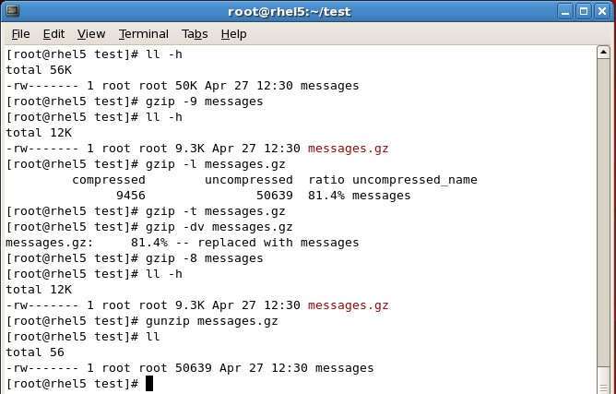
gzip应用举例

Slide 9
gzip -9 –c message>message.gz
同最佳压缩比压缩，并保留原来的文件
zcat message.gz
将压缩的后文件的内容显示出来

Slide 10
压缩指令
bzip2 [-dzc] filename
-d：解压缩
-z：强制压缩文件
-c：将压缩结果显示到屏幕去
-#：#代表1到9，即压缩级别，1压缩较小，9压缩较多
该指令的后缀为.bz2
bzcat
Notes:
这里是不是贴个图就ok了？

Slide 11
压缩指令
bzcat filename.bz2
在不解压的前提下读取压缩文件的内容
eg：bzcat chocolate.bz2
不经解压读取压缩文件的内容

Slide 12
压缩指令
eg：bzip2 chocolate
将文件chocolate压缩为chocolate.bz2
bzcat chocolate.bz2
查看压缩后文件内容
bzip2 –d chocolate.bz2
将文件chocolate.bz2解压为chocolate
bzip2 -9 –c chocolate > chocolate .gz

Slide 13
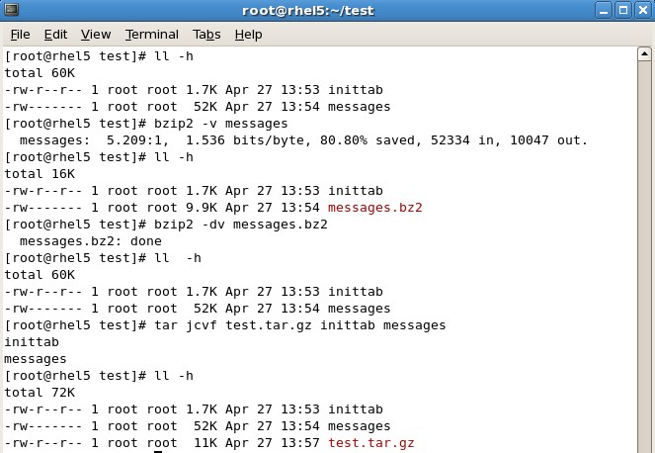
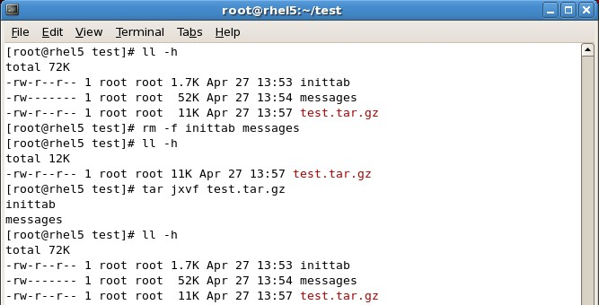
bzip2应用举例

Slide 14
压缩指令
tar指令是目前功能最为强大的压缩指令，是用来将文件存储到归档文件或从归档文件中获取原文件的指令

Slide 15
压缩指令
tar [-zjxvctpPNf] target source
  -z：打包并用gzip压缩
  -j：打包并bzip2压缩
  -x：解压文件
  -c：打包文件
  -v：压缩时显示被文件
  -f：后接压缩包名，通常放在所有选项的最后
  -t：查看.tar包中的文件列表
  -p：打包时不改变文件属性
  -P：按照source中指定的路径方式打包文件
  N：把较新的文件打包进新建的文件夹内（yyyy/mm/dd）
  --exclude FILE:在打包过程中，不打包file

Slide 16
tar命令建立归档
对文件和目录进行归档
  $ tar -cf myfiles.tar files/
对文件和目录进行压缩归档
  $ tar -czf myfiles.tar.gz files/
命令名
命令参数，归档文件名
命令参数，需要进行归档的文件或目录名
命令选项
c表示建立归档
z表示对归档进行压缩
f用于指定建立的归档文件名

Slide 17
查看归档中的文件列表
查看归档文件中的目录列表
  $ tar -tf myfiles.tar.gz
查看压缩归档文件中的目录列表
  $ tar -tzf myfiles.tar
命令名
命令选项
t表示查看归档
z表示归档文件是压缩格式
f用于指定归档文件名
命令参数，需要查看的归档文件名

Slide 18
恢复归档文件
恢复归档文件
  $ tar -xf myfiles.tar
恢复压缩的归档文件
  $ tar -xzf myfiles.tar.gz
恢复归档文件到指定目录
  $ tar -xzf myfiles.tar.gz -C restore/
命令名
命令选项
x表示回复归档
z表示归档是压缩格式
f用于指定归档文件名
命令参数，归档恢复的目录名
命令参数
-C指定归档恢复的目标目录
命令参数，归档文件名

Slide 19
压缩指令
tar -N `yyyy/mm/dd` -zcvf myfiles.tar.gz source
-N：比yyyy/mm/dd更晚的文件才会打包压缩
--exclude file：压缩过程中不打包file
tar –zxvpf myfiles.tar.gz source
备份/etc/中的所有文件，并且保存期权限
Tar –exclude /home/dmtsai –zcvf myfiles.tar.gz /home/* /etc
备份/home,/etc，但不备份/home/dmtsai
Tar –cvf - /etc | tar –xvf –
将/etc/打包后直接在/tmp中解压缩，而不产生文件

Slide 20
压缩指令
eg：tar -cvf song.tar song 只打包不压缩
tar -cvzf song.tar.gz song 打包并压缩
tar -cvzPf song.tar.gz /home/swh/song
按照文件的绝对路径打包压缩文件
tar -zxvf home.tar.gz godisagirl
只解压home.tar.gz包中的godisagirl文件

Slide 21
dd指令
dd
dd if=“input_file” of=“output_file” bs=“block_size” count=“number”
选项
if：输入文件，也可以是设备
of：输出文件，也可以是设备
bs：规划一个块的大小，默认512字节
count：多少个bs

Slide 22
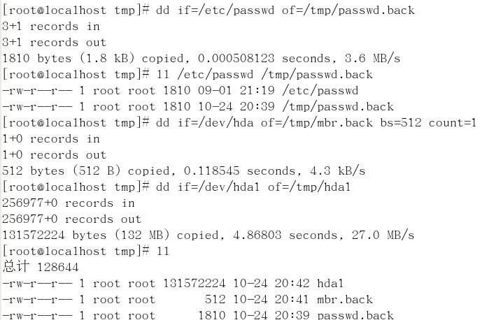
dd指令

